Slide 1
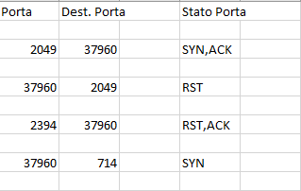
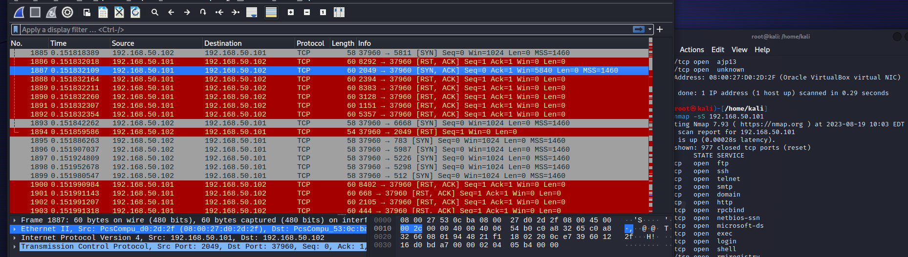
Se la porta è aperta, l’host risponderà con un pacchetto SYN/ACK. Questo indica che la porta è aperta a stabilire una connessione

Slide 2
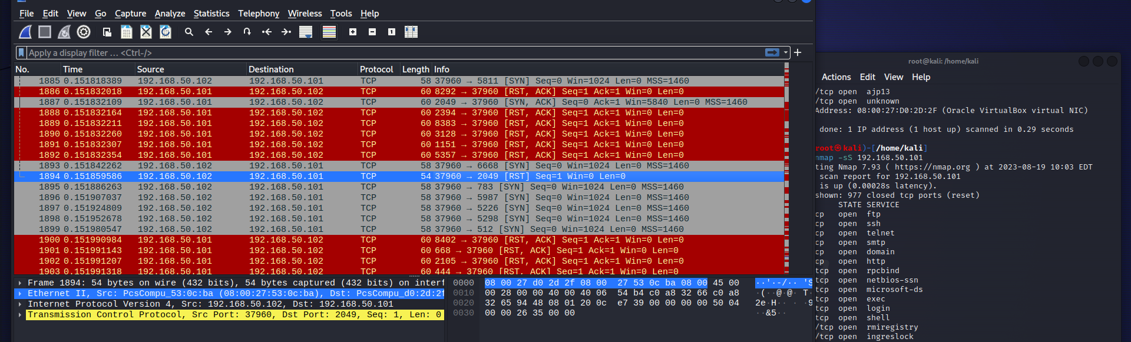
Con risposta RST, significa che la porta è chiusa, e quindi l’host risponderà con un pacchetto RST

Slide 3
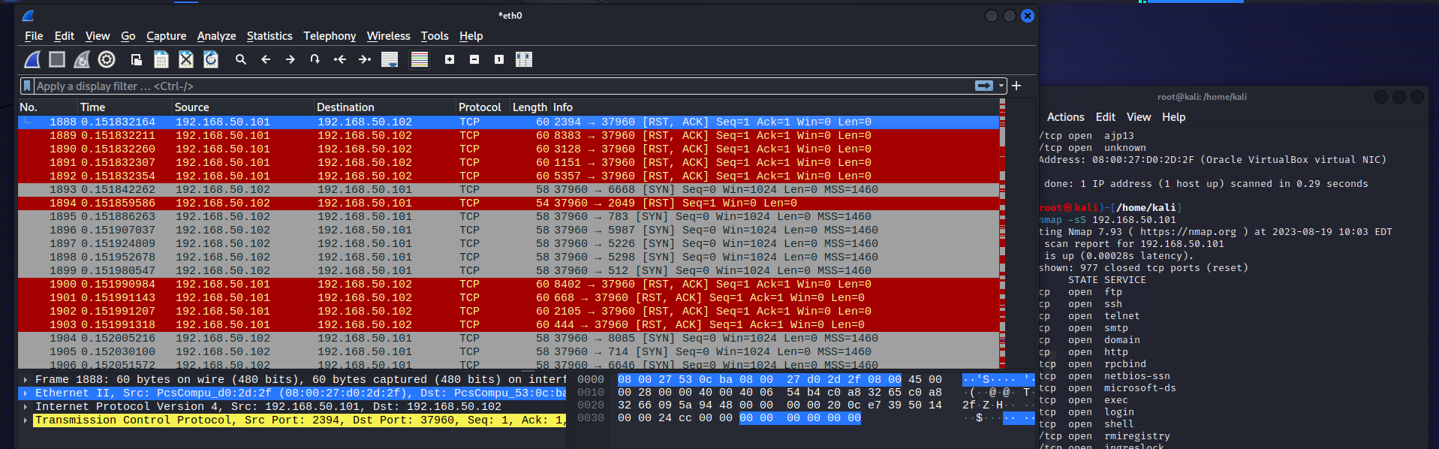

Slide 4
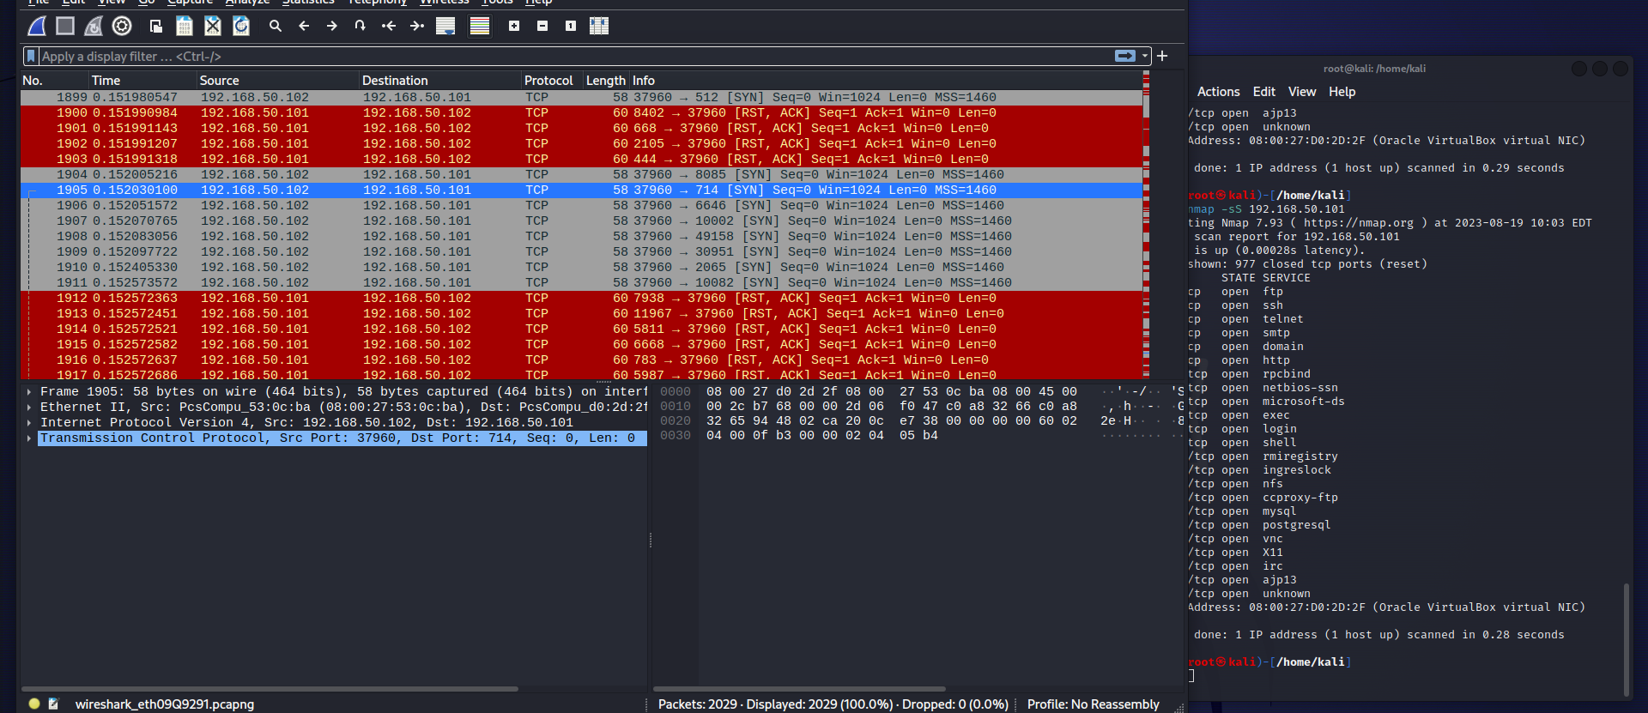
nMap invia pacchetti SYN alle porte specifiche dell’host. Questo indica all’host che vuole stabilire una connessione a quella porta

